Slide 1
MHW1
Giuseppe Lo Bianco
O46001321
25/03/2021

Slide 2
Descrizione del progetto
Si tratta di una semplice pagina web dove viene elencata la top 5 delle serie tv viste dal sottoscritto di recente.
Per la realizzazione sono state utilizzate le nozioni di HTML/CSS apprese durante il corso.

Slide 3
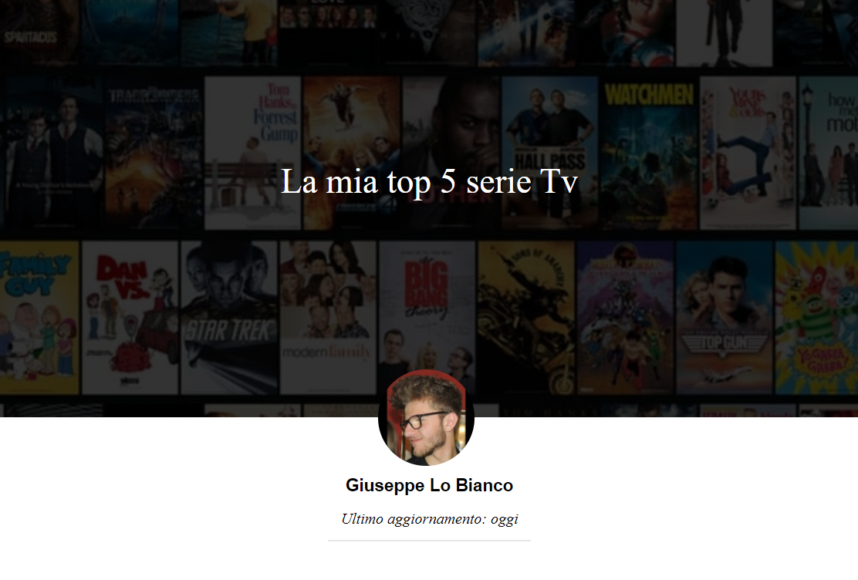
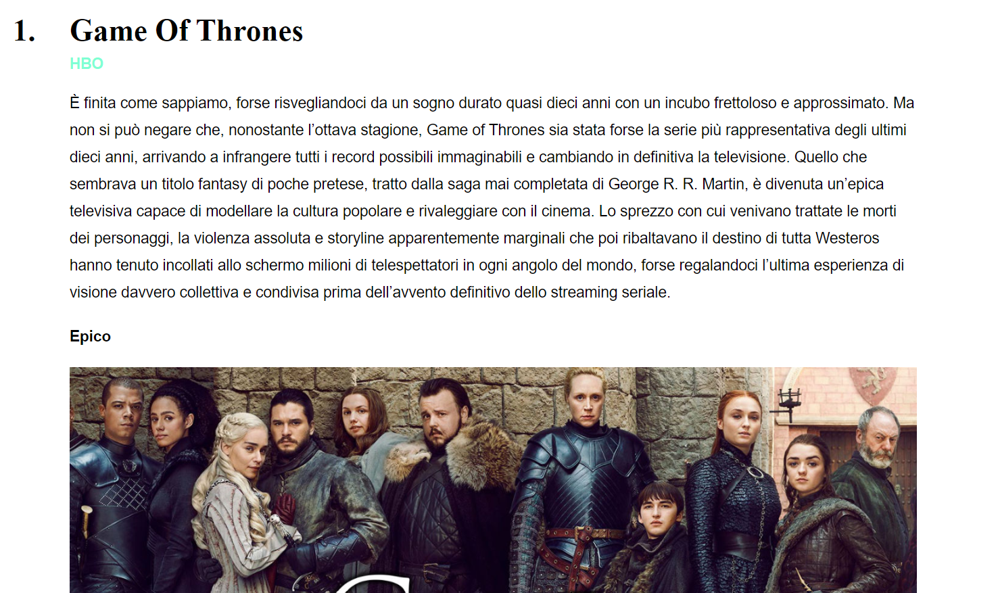
Layout complessivo HTML+CSS

Slide 4
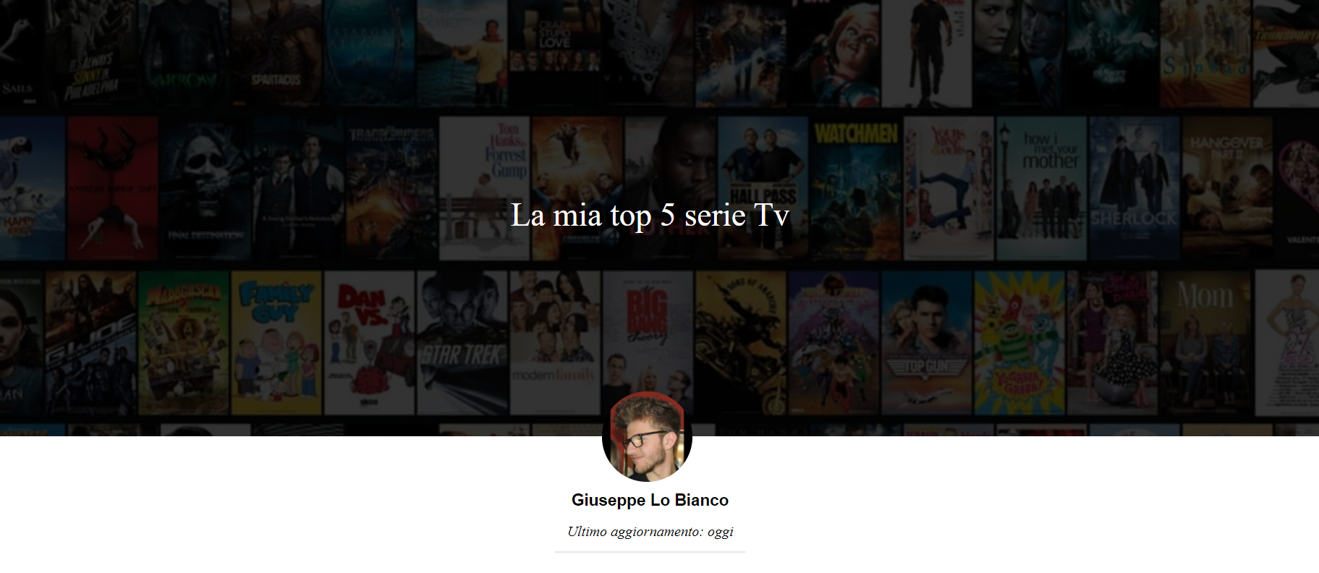
Header
Per l’header ho utilizzato un overlay semitrasparente che potesse permettermi di mettere in risalto il mio titolo. Ho deciso di utilizzare un colore più scuro rispetto alla consegna per dare un maggiore contrasto alla scritta (rgba(0,0,0,0.8) invece di rgba(0,0,0,0.3).

Slide 5
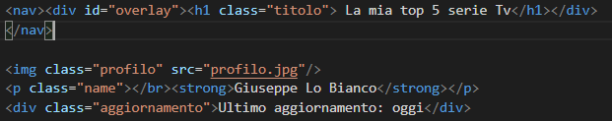
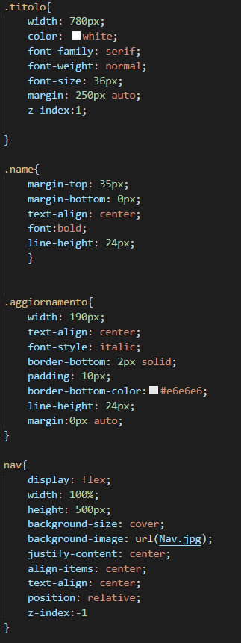
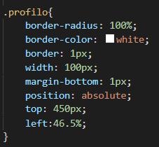
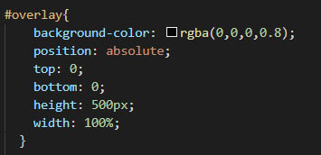
Header
HTML
css

Slide 6
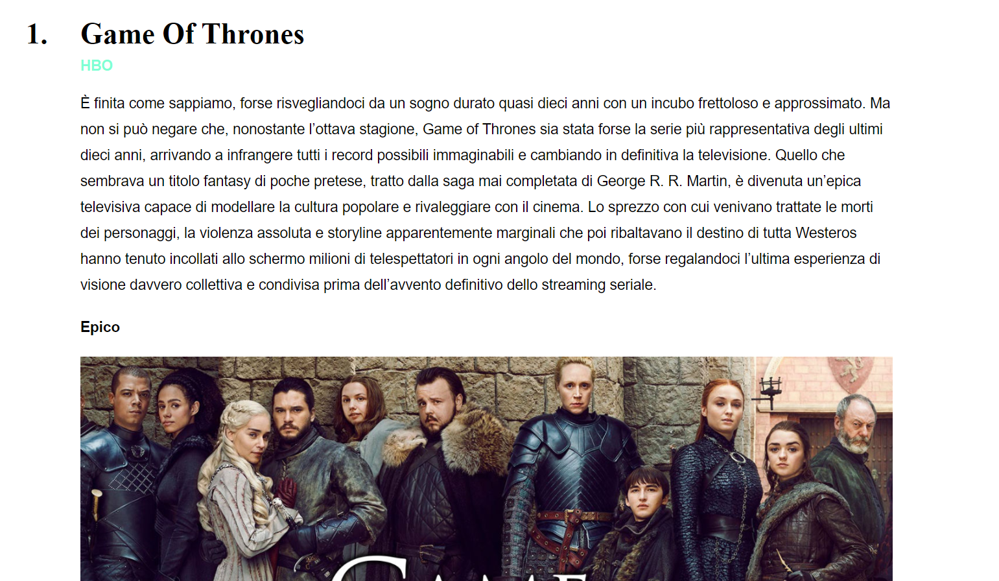
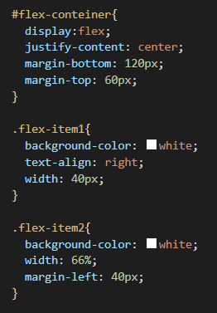
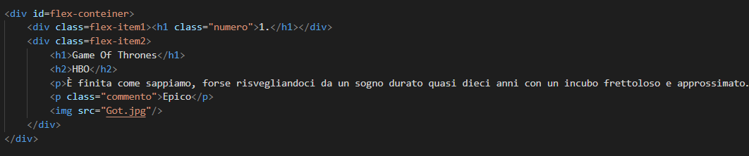
Sezione contenuti
Per la sezione contenuti ho deciso di utilizzare le flex-box. In particolare ho creato un flex conteiner che contiene due flex item, il primo è stato utilizzato per la barra contenente i numeri, il secondo per il contenuto dell’articolo.

Slide 7
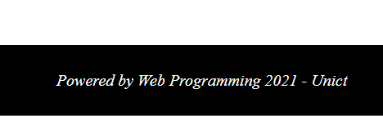
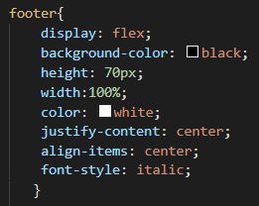
Footer
Il footer è una semplice flex box alla fine della pagina che la occupa per intero in larghezza.

